Slide 1
МКОУ СОШ № 6 г. Баксана

Slide 2
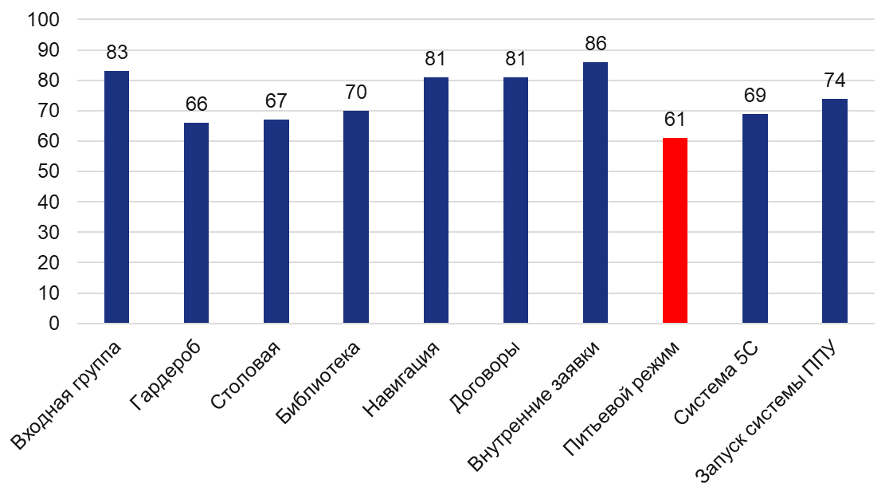
Результаты анкетирования №1 показали: наименьший уровень удовлетворенности выявлен по направлению «Питьевой режим»
Проанализировав итоги анкетирования №1, а также принимая во внимание дополнительные факторы (обеспеченность ресурсами, состояние основных фондов учебного заведения и т.п.) руководителем учебного заведения принято решение:
в качестве направления для реализации в рамках проекта «Комфортная школа» выбрать направление «Навигация»

Slide 3
В результате реализации плана мероприятий достигнута положительная динамика по обоим показателям проекта
+100%
-66%
Реализация плана мероприятий командой проекта позволила повысить уровень удовлетворенности по направлению с 81 до 97 процентов. Прирост показателя составил 100%.
ВПП процесса снизилось с 5 минут до 2 минут. Снижение показателя составило 66%.

Slide 4
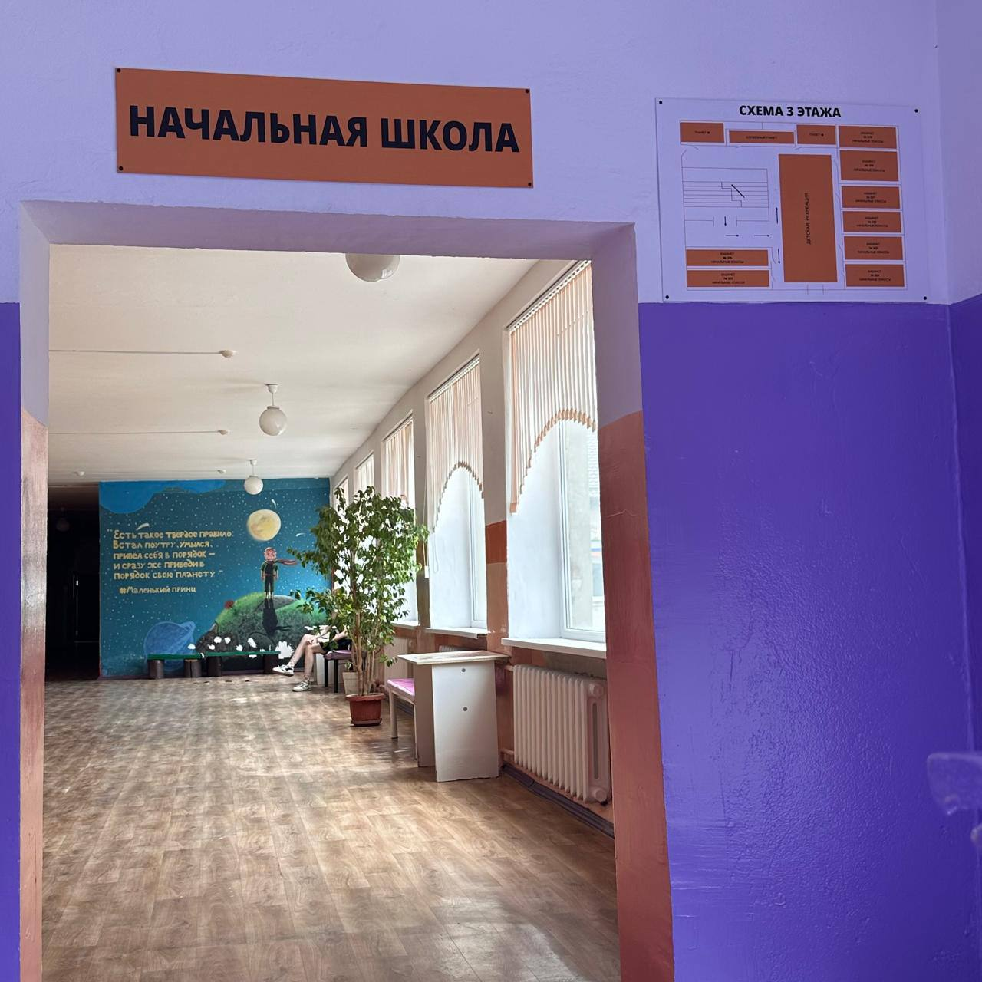
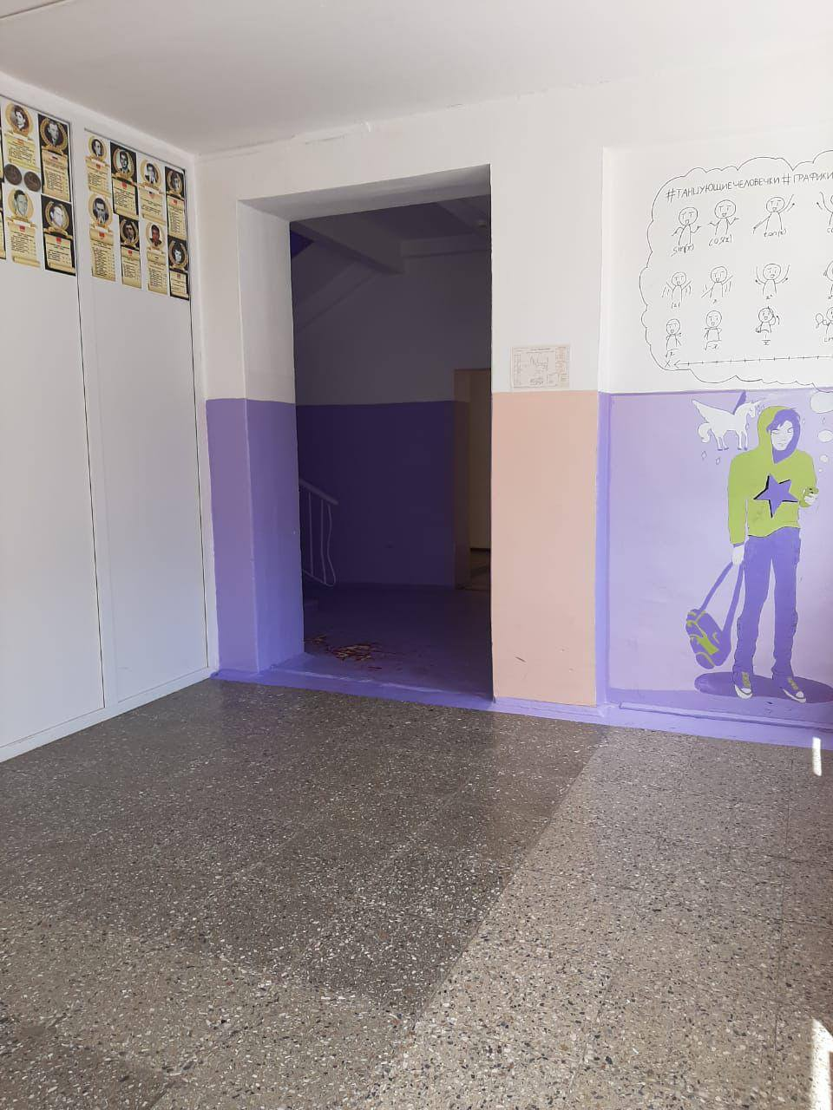
Состояние процесса до и после проекта
Было
Стало
Невозможно понять, какой это корпус и в каком направлении находятся кабинеты
Информационный указатель даёт четкое представление куда двигаться, чтобы попасть в нужный кабинет, не теряя при этом время на поиски

Slide 5
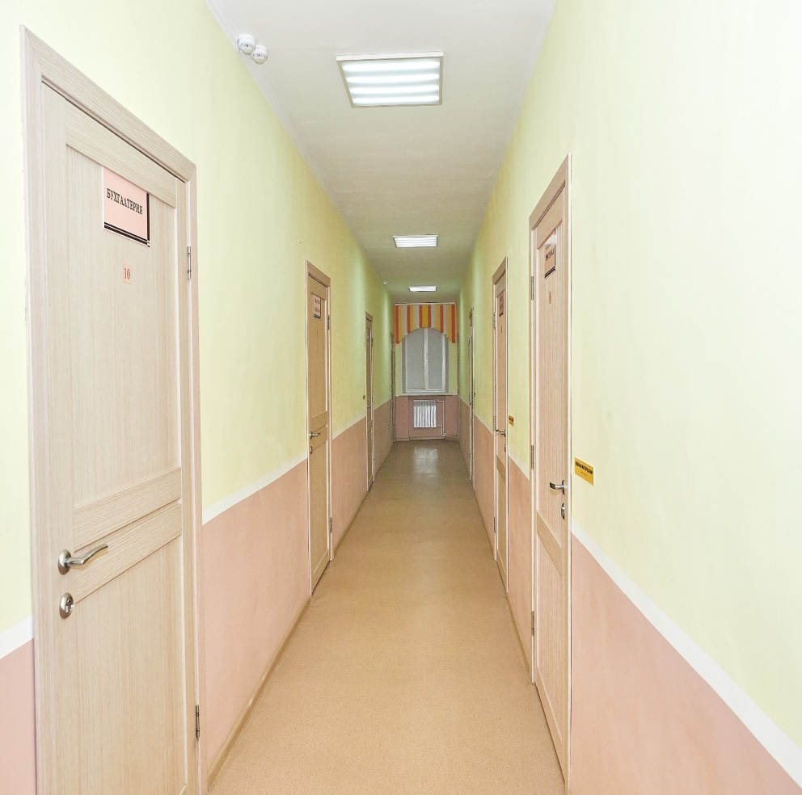
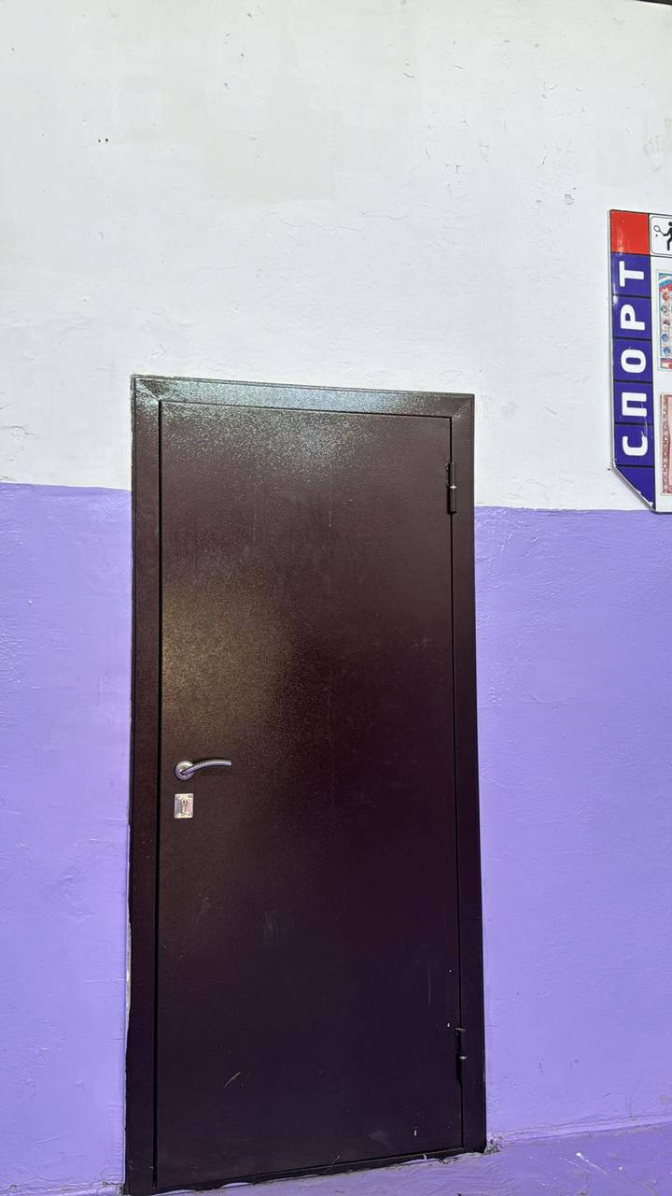
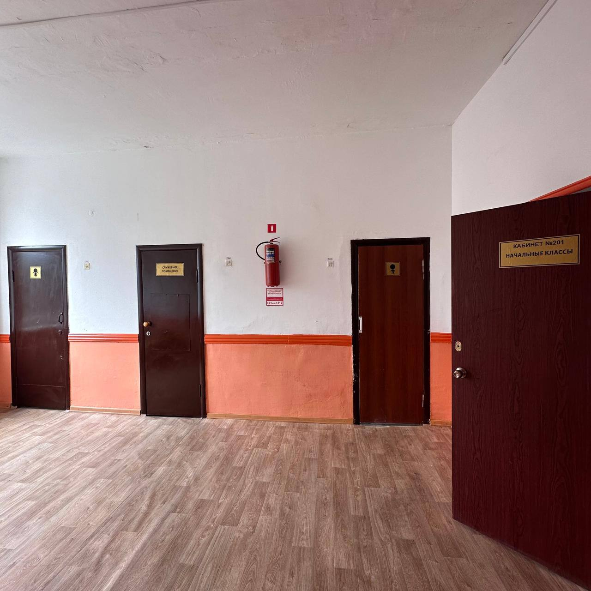
Состояние процесса до и после проекта
Было
Стало
Номера кабинетов видны издалека, нет необходимости тратить время на перемещение к двери кабинета
Чтобы узнать номер кабинета, надо подойти к двери кабинета

Slide 6
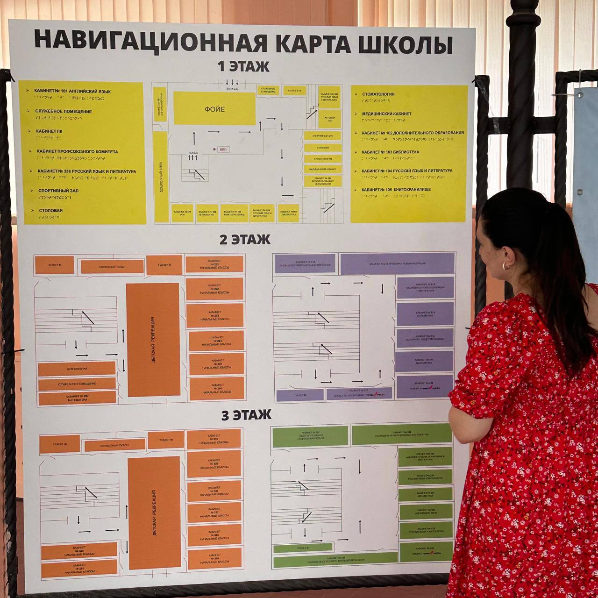
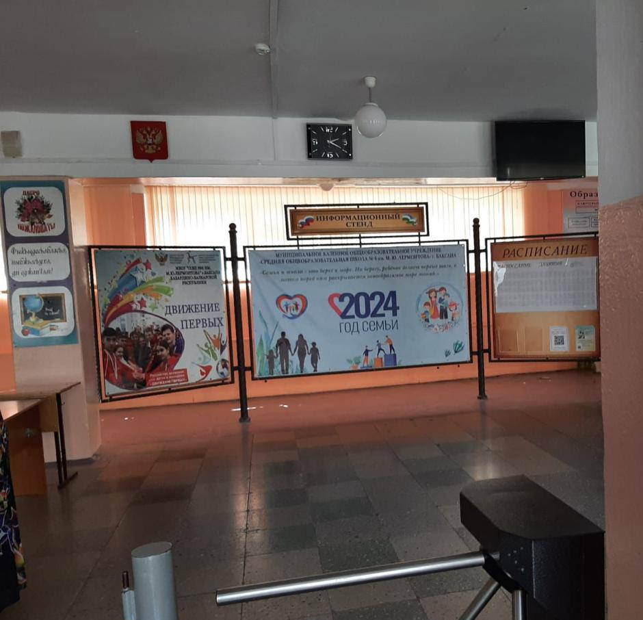
Состояние процесса до и после проекта
Стало
Было
Отсутствие навигационной карты
В помещении первого этажа размещена Навигационная карта школы, где условными знаками указаны направления движения, размещение кабинетов

